Slide 1
PERTEMUAN 1
Ahmad Pudoli
PENGENALAN KONSEP DASAR PEMROGRAMAN BERBASIS OBJEK DAN JAVA
PEMROGRAMAN BERORIENTASI OBJEK (PBO)

Slide 2
POKOK BAHASAN
Pertemuan 1
Pertemuan 2
Pengenalan Konsep Dasar OOP dan Java ™
Pertemuan 3
TUJUAN INTERAKSIONAL
UMUM :
Mahasiswa mampu menjelaskan konsep dasar OOP dan pemrograman Java™
KHUSUS :
Mahasiswa mampu menjelaskan konsep dasar OOP dan pemrograman Java™
Mahasiswa mampu menjelaskan perbedaan OOP dan pemrograman prosedural
Mahasiswa mampu menginstal Java™ Compiler
Mahasiswa mampu menulis struktur Java™ sederhana
Pertemuan 4
Pertemuan 5
Pertemuan 6
Pertemuan 7
Pertemuan 8
Pertemuan 9
Pertemuan 10
Materi :
Pertemuan 11
1. Paradigma Bahasa Pemrogrman
2. Konsep Dasar Bahasa Pemrograman Berorientasi Objek
Pertemuan 12
3. Instalasi Program Aplikasi
4. Struktur Coding OOP di Java
Pertemuan 13
Pertemuan 14
Pertemuan 15

Slide 3
1. Paradigma Pemrograman
Paradigma adalah sudut pandang atau “sudut serang” tertentu yang diprioritaskan terhadap kelompok problema, realitas, keadaan, dan sebagainya. Dalam pemrograman pun dikenal istilah paradigma pemrograman, yakni sudut pandang atau strategi analisa khusus yang diambil untuk menyelesaikan suatu masalah pemrograman
Pemrograman Terstruktur
Pemrograman Prosedural
Pemrograman Berorientasi Objek

Slide 4
Pemrograman Terstruktur
Pemrograman Terstruktur adalah suatu proses untuk mengimplementasikan urutan langkah untuk menyelesaikan suatu masalah dalam bentuk program. Selain pengertian diatas Pemrograman Terstruktur adalah suatu aktifitas pemrograman dengan memperhatikan urutan langkah-langkah perintah secara sistematis, logis , dan tersusun berdasarkan algoritma yang sederhana dan mudah dipahami. Program dapat dibagai-bagi menjadi prosedur dan fungsi.
Prinsip dari pemrograman terstruktur adalah Jika suatu proses telah sampai pada suatu titik / langkah tertentu , maka proses selanjutnya tidak boleh mengeksekusi langkah sebelumnya / kembali lagi ke baris sebelumnya, kecuali pada langkah – langkah untuk proses berulang (Loop).
Contoh bahasa pemrograman terstruktur : Pascal, Cobol, RPG, ADA, C.
Tujuan dari pemrograman terstruktur adalah: Meningkatkan kehandalan suatu progam, Program mudah dibaca dan ditelusuri, Menyederhanakan kerumitan program, Pemeliharaan program, dan Meningkatkan produktivitas pemrograman.

Slide 5
Pemrograman Prosedural
Pemrograman prosedural merupakan sebuah paradigma pemrograman yang berasal dari pemrograman terstruktur, berdasarkan konsep cara menggunakan prosedur atau fungsi.
Program dibedakan antara bagian data dengan bagian instruksi. Bagian instruksi terdiri atas runtutan (sequence) instruksi yang dilaksanakan satu per satu secara berurutan oleh pemroses. Alur pelaksanaan instruksi dapat berubah karena adanya pencabangan kondisional. Data yang disimpan di dalam memori dimanipulasi oleh instrusi secara beruntun atau procedural. Paradigma pemrograman seperti ini dinamakan pemrograman procedural.
Bahasa-bahasa seperti Cobol, Basic, Pascal, Fortran, dan C/C++ mendukung kegiatan pemrograman prosedural, karena itu mereka dinamakan juga bahasa prosedural.
Manfaat pemrograman prosedural: Relatif mudah menulis, karena masalah pemrograman yang rumit dapat dipecahkan menjadi sejumlah tugas –tugas kecil dan sederhana, yang dikerjakan oleh fungsi atau procedure. Relatif mudah untuk men-debug program prosedural. Jika program yang dibuat mempunyai bug, perancangan terstruktur menyebabkan kemudahan untuk mengisolasi sesuatu (fungsi) yang menyebabkan bug tersebut.

Slide 6
Pemrograman Berorientasi Objek
Pemrograman berorientasi objek (Inggris: object-oriented programming disingkat OOP) merupakan paradigma pemrograman yang berorientasikan kepada objek. Semua data dan fungsi di dalam paradigma ini dibungkus dalam kelas-kelas atau objek-objek. Bandingkan dengan logika pemrograman terstruktur. Setiap objek dapat menerima pesan, memproses data, dan mengirim pesan ke objek lainnya.
Model data berorientasi objek dikatakan dapat memberi fleksibilitas yang lebih, kemudahan mengubah program, dan digunakan luas dalam teknik peranti lunak skala besar. Lebih jauh lagi, pendukung OOP mengklaim bahwa OOP lebih mudah dipelajari bagi pemula dibanding dengan pendekatan sebelumnya, dan pendekatan OOP lebih mudah dikembangkan dan dirawat.

Slide 7
Dari pengertian pemrograman terstruktur dan pemrograman berorientasi objek itu sendiri kita dapat menyimpulkan, apa perbedaan dari pemrograman terstruktur dan pemrograman berorientasi objek itu. Pemrograman berorientasi objek (Object-Oriented Programming atau OOP) merupakan paradigma pemrograman yang berorientasikan kepada objek. Semua data dan fungsi di dalam paradigma ini dibungkus dalam kelas-kelas atau objek-objek. Bandingkan dengan logika pemrograman terstruktur. Setiap objek dapat menerima pesan, memproses data, dan mengirim pesan ke objek lainnya, Sedangkan untuk pemrograman terstruktur adalah kebalikan dari pemrograman berorientasi objek yaitu sebuah cara pemrosesan data yang terstruktur dalam analisa, cara dan penulisan pemrograman. Dikarenakan harus terstruktur sehingga dalam pembuatannya antara satu line pemrograman dengan yang lainnya berhubungan.
Konsep utama dari Pemrograman Berbasis Objek terletak pada kondisi kode/line pemrogramanannya dimana merupakan sebuah kesatuan modular. Untuk program yang simpel/sederhana biasanya menggunakan pemrograman terstruktur karena masih mudah dan tidak banyak dilakukan perubahan yang berarti, sedangkan untuk line lebih dari 100 atau bisa dikatakan rumit, maka digunakan pemrograman berorientasi objek. Pemrograman Terstruktur terdiri dari pemecahan masalah yang besar menjadi masalah yang lebih kecil dan seterusnya, sedangkan untuk pemrograman berorientasi objek terdiri dari pengkelompokan kode dengan data yang mana setiap objek berfungsi secara independen sehingga untuk setiap perubahan kode tidak tergantung pada kode yang lainnya, atau lebih dikenal dengan modular. Terdapat juga perbedaan secara spesifik antara Pemrograman Berorientasi Objek dengan Pemrograman Terstruktur, yaitu pada kelas dan objek. Pada Pemrograman Terstruktur tidak terdapat kelas dan objek.
Berdasarkan penjelasan diatas, sangat jelas bahwa pemrograman tersktruktur unggul dalam melakukan pemrograman sederhana karena lebih efisien dan lebih murah dalam hal perawatannya tetapi permodelan ini lebih susah untuk dipahami oleh orang – orang selain pembuat program itu sendiri (contohnya ketika dlakukan tracing program).

Slide 8
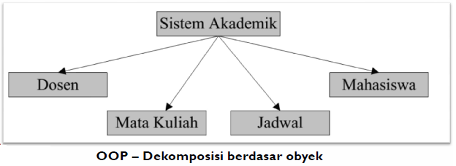
ILUSTRASI 1

Slide 9
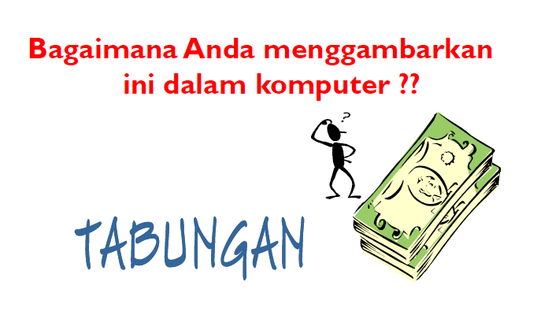
ILUSTRASI 2

Slide 12
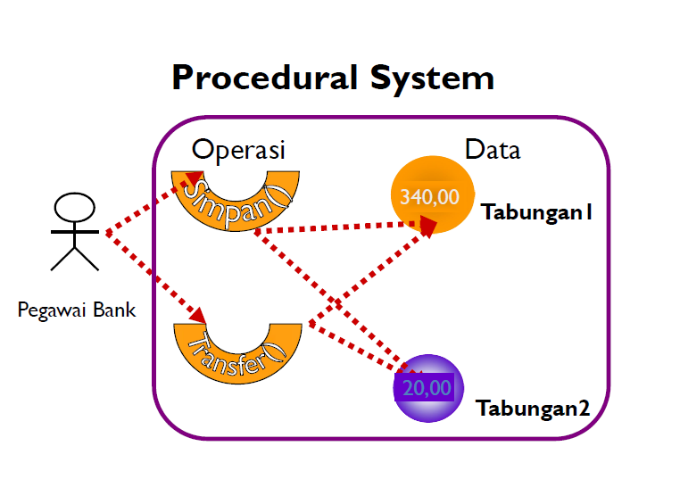

Slide 13
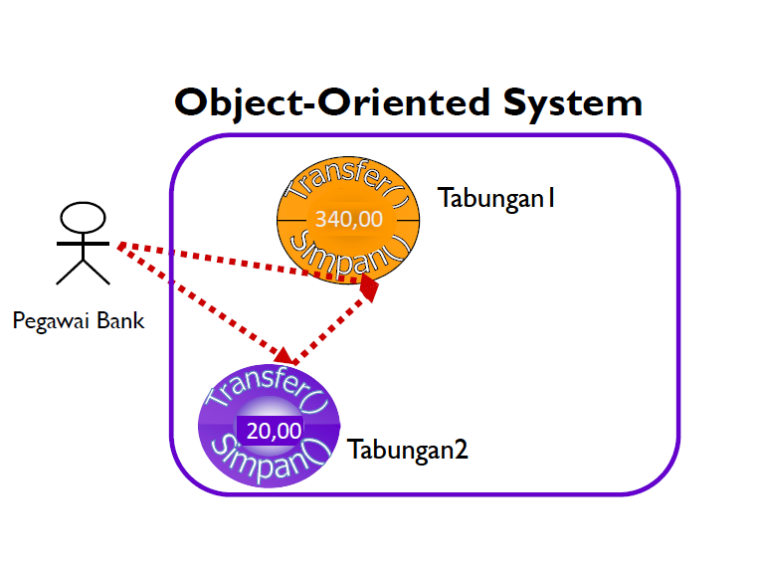

Slide 14
Dengan menggunakan OOP maka dalam melakukan pemecahan suatu masalah kita tidak melihat bagaimana cara menyelesaikan suatu masalah tersebut (terstruktur) tetapi objek-objek apa yang dapat melakukan pemecahan masalah tersebut. Sedangkan untuk pemrograman terstruktur, menggunakan prosedur/tata cara yang teratur untuk mengoperasikan data struktur. Untuk tata nama, keduanya pun memiliki tatanan yang sama walaupun memiliki pengertian tersendiri.
Object oriented menggunakan “method” sedangkan terstruktur menggunakan “function”. Bila di OOP sering didengar mengenai “objects” maka di terstruktur kita mengenalnya dengan ”modules”. Begitu pula halnya dengan “message” pada OO dan “argument” pada terstruktur. “attribute” pada OO juga memiliki tatanan nama yang sepadan dengan “variabel” pada pemrograman terstruktur.
Pemrograman prosedural akan dikatakan lebih baik apabila dalam segala situasi melibatkan kompleksitas moderat atau yang memerlukan signifikan kemudahan maintainability. Manfaat yang dirasakan dalam penggunaan pemrograman prosedural adalah kemampuan kembali menggunakan kode yang sama tanpa menggunakan kode yang berbeda ataupun mengkopinya kembali. Dengan menggunakan “goto”, memudahkan programmer melacak kumpulan data sehingga menghindarkan pemrograman terstruktur menjadi seperti spagethii code.
Pemrograman berorientasikan objek dikatakan lebih baik apabila model data berorientasi objek dikatakan dapat memberi fleksibilitas yang lebih, kemudahan mengubah program, dan digunakan luas dalam teknik piranti lunak skala besar. Lebih jauh lagi, pendukung OOP mengklaim bahwa OOP lebih mudah dipelajari bagi pemula dibanding dengan pendekatan sebelumnya, dan pendekatan OOP lebih mudah dikembangkan dan dirawat.

Slide 15
2. Konsep Dasar Pemrograman Berorientasi Objek
Pemrograman berorientasi objek (Inggris: object-oriented programming disingkat OOP) merupakan paradigma pemrograman yang berorientasikan kepada objek. Ini adalah jenis pemrograman di mana programmer mendefinisikan tidak hanya tipe data dari sebuah struktur data, tetapi juga jenis operasi (fungsi) yang dapat diterapkan pada struktur data. Dengan cara ini, struktur data menjadi objek yang meliputi data dan fungsi. Selain itu, pemrogram dapat membuat hubungan antara satu benda dan lainnya. Sebagai contoh, objek dapat mewarisi karakteristik dari objek lain.
Salah satu keuntungan utama dari teknik pemrograman berorientasi obyek atas teknik pemrograman prosedural adalah bahwa memungkinkan programmer untuk membuat modul yang tidak perlu diubah ketika sebuah jenis baru objek ditambahkan. Seorang pemrogram hanya dapat membuat objek baru yang mewarisi banyak fitur dari objek yang sudah ada. Hal ini membuat program object-oriented lebih mudah untuk memodifikasi.

Slide 16
Paradigma Pemrograman Berorientasi Objek
Ide dasar pada bahasa berorientasi obyek (PBO) adalah mengkombinasikan data dan fungsi untuk mengakses data menjadi sebuah kesatuan unit. Unit ini di kenal dengan nama obyek. Obyek sebenarnya mencerminkan pola kerja manusia dalam kehidupan kerja sehari-hari. Sebuah obyek dapat diibaratkan sebagai departemen di dalam sebuah perusahaan bisnis.
Contoh departemen:
Penjualan
Akuntan
Personalia
Pembagian departemen dalam perusahaan merupakan upaya untuk memudahkan pengoperasian perusahaan. Bisa dibayangkan, betapa repotnya anda kalau anda harus melakukan semuanya sendirian.

Slide 17
Objek
Object adalah gabungan antara beberapa data dan fungsi yang masing-masing bekerja bersama-sama dan tidak dapat dipisahkan. Gabungan dari data dan fungsi tersebut akan membentuk suatu object-object yang aktif. Dari kumpulan beberapa object yang sama akan membentuk struktur baru yang disebut class.
Konsep dasar object (object Oriented) meliputi tiga hal:
Is Identical (because Object has own unique ID), yaitu object tersebut mempunyai identitas tersendiri dapat dibedakan dengan yang lain
Has Behavior (because Object has Method), yaitu object itu mempunyai prilaku atau sifat-sifat yang khusus
Has State (because Object has instance parameter), object mempunyai ukuran yang baku.

Slide 18
Objek, Kelas dan Instance (Instan)
Objek adalah kesatuan entitas (benda), baik yang berwujud nyata maupun yang tidak nyata seperti sistem atau konsep yang memiliki sifat karakteristik dan fungsi. Contoh : kue, spidol, mobil, telepon, dan lain-lain
Kelas adalah pemodelan dari objek yang berisi informasi (aturan) tentang sifat karakteristik (data) dan tingkah laku (metode) yang dimiliki oleh objek tersebut. Contoh : resep kue, material spidol, dan lain-lain
Instance adalah perwujudan, dimana dalam istilah pemrograman, objek merupakan instans (perwujudan) dari suatu kelas. Instansiasi adalah : proses perwujudan kelas menjadi objek. Biasanya didalam pemrograman java menggunakan perintah new.

Slide 19
3. Instalasi Bahasa Program dan Editor
Untuk membuat Program Berorientasi Objek, perlu ditentukan bahasa pemrograman yang akan di gunakan dan memilih editor sebagai media untuk menuliskan program tersebut.
Bahasa Program :
Untuk mengimplementasikan teori yang kita pelajari di matakuliah ini bahasa pemrograman yang kita pilih adalah JAVA. Banyak sekali pengembang bahasa java ini dan yang kita pilih adalah J2SDK (Java 2 Software Development Kit) : seperangkat tool yang berisi kompiler dan interpreter java yang direlease oleh Sun dan bersifat free. (download pada situs http://www.sun.com,
Editor :
Sama seperti bahasa program editor yang tersedia banyak sekali, di matakuliah ini kita memilih editor jCreator dan NetBeans sebagai media untuk menuliskan code-code program.

Slide 20
Tata Cara Instalasi JAVA dan Editor
1. Instalasi J2SDK (Java 2 Software Development Kit) : setelah di download pada situs http://www.sun.com, versi manapun . Contoh : jdk-1_5_0_04-windows-i586-p.exe, lakukan dengan double click pada file tersebut, ikuti petunjuk dan tekan tombol next hingga selesai.
Editor JCreator : download JCreator Pro 3.0, serta nomor serinya kemudian . Lakukan instalasi dengan mengikuti petunjuk yang ada, tekan tombol next hingga selesai.
Setelah kedua software terinstall, lakukan konfigurasi editor tersebut dengan Java, sehingga kedua software tersebut terhubung saat dilakukan kompilasi.

Slide 21
Konfigurasi Editor dengan JAVA
Langkah-langkah konfigurasi Editor JCreator dengan J2SDK adalah sbb :
Pilih menu configure pada editor Jcreator
Kemudian pilih menu option
Click JDK Profile
Jika Profile belum tersedia, pilih tombol new
Pilih folder j2sdk berada, Contoh : cari pada folder berikut : C:\Program Files\Java\jdk1.7.0_22
Kemudian tekan tombol OK sampai selesai.

Slide 22
4. Struktur/Kerangka Program OOP di Java
NamaFile.java
Komentar Program
Deskripsi Program dan Import
Kelas A
Badan Kelas
Deklarasi Data
Main Method
Deklarasi dan Implementasi Method
Kelas B
Badan Kelas
Deklarasi Data
Deklarasi dan Implementasi Method

Slide 23
Fase Pemrograman JAVA

Slide 24
Contoh Program Pertama dengan JAVA
/**
* My first java program
*/
public class Hello
{
public static void main(String[] args) {
//Menampilkan kata "Hello world" dilayar
System.out.println("Hello world!");
}
}

Slide 25
Penamaan Class, Method, Variabel, dan Konstanta
Aturan Penamaan :
Case-sensitive,
Tidak menggunakan reserved word atau Keyword JAVA,
Tidak menggunakan symbol-simbol operator.
Dimulai dengan huruf abjad (a, b, c, ….), atau underscore (_), tanda dolar ( $ ),
Tidak dibolehkan diawali dengan bilangan (0, 1, 2, …).
Tidak Menggunakan Spasi

Slide 26
Keyword dalam JAVA

